Slide 1
Matière: Pédagogie et psycho- pédagogie dans la formation- apprentissage chez l’étudiant
Cours 3 :
Objectifs pédagogiques et structuration
des contenus d’enseignement
Accompagnement pédagogique au profit des enseignant- chercheurs nouvellement recrutés

Slide 2
Objectifs pédagogiques fondamentaux:
Acquérir des connaissances sur la notion d’objectifs pédagogiques;
Distinguer entre les différents types d’objectifs pédagogiques;
Souligner l’importance cruciale de la notion d’objectifs pédagogiques spécifiques (opérationnels) dans l’activité pédagogique des enseignants;
Acquérir une méthodologie pédagogique générale de structuration des contenus d’enseignement.
Accompagnement pédagogique au profit des enseignant- chercheurs nouvellement recrutés

Slide 3
Introduction :
Questionnement préliminaire:
Quels sont les paramètres qui guident et encadrent l’enseignant dans son choix des méthodes d’enseignement et celles d’évaluation des
élèves et des étudiants ?
Accompagnement pédagogique au profit des enseignant- chercheurs nouvellement recrutés

Slide 4
1- Objectifs pédagogiques
1-1 Définitions:
Un objectif pédagogique est un produit d’apprentissage que l’enseignant se propose de faire réaliser par les apprenants dans le cadre d’un contenu d’enseignement donné (cours, TD, TP, matière, cycle d’enseignement);
Un objectif pédagogique est un énoncé d’intention décrivant une performance générale à acquérir par les apprenants après apprentissage . C’est un résultat attendu (prévisible) à la fin d’une action pédagogique de l’enseignant.
Accompagnement pédagogique au profit des enseignant- chercheurs nouvellement recrutés

Slide 5
1-2 Types d’objectifs pédagogiques:
Selon le critère de généralité:
Objectifs généraux et objectifs spécifiques (opérationnels)
Un objectif général est un énoncé dans lequel l’enseignant exprime une intention pédagogique générale (changement cognitif ou psychomoteur ou affectif durable).
Exemples:
- Connaitre les caractéristiques du style argumentatif;
- Acquérir des connaissances sur l’architecture du tableau périodique des éléments chimiques.
Accompagnement pédagogique au profit des enseignant- chercheurs nouvellement recrutés

Slide 6
Un objectif spécifique (opérationnel) est un énoncé précis dans lequel l’enseignant décrit le comportement observable résultant d’une performance acquise par l’apprenant à la fin d’un apprentissage donné.
Exemples:
Distinguer entre les noms et les adjectifs dans un texte;
réaliser un bilan financier d’une petite entreprise;
Dessiner une carte topographique.
Accompagnement pédagogique au profit des enseignant- chercheurs nouvellement recrutés

Slide 7
Remarque: Les objectifs généraux sont dérivés des finalités de l’éducation et de la formation;
Les objectifs spécifiques (opérationnels) représentent une traduction opérationnelle des objectifs généraux.
Obj. Sp. 1
Objectif général 1
Finalités
Obj. Sp. 2
Obj. Sp. 3
Objectif général 2
Accompagnement pédagogique au profit des enseignant- chercheurs nouvellement recrutés

Slide 8
Selon le critère de domaines concernés:
Objectifs pédagogiques
Domaine cognitif
Domaine psycho- moteur
Domaine affectif
Accompagnement pédagogique au profit des enseignant- chercheurs nouvellement recrutés

Slide 9
Domaine cognitif: Ce domaine concerne les connaissances et les habiletés intellectuelles liées au raisonnement des apprenants (Taxonomie de Bloom révisé par Krathwohl en 2002);
Domaine psycho- moteur: Ce domaine concerne les habiletés (compétences) motrices des apprenants (Taxonomie de Jewett, 1971) et;
Domaine affectif: Ce domaine est lié aux valeurs et aux attitudes (Taxonomie proposée par Berthiaume et Daele en 2013)
Accompagnement pédagogique au profit des enseignant- chercheurs nouvellement recrutés

Slide 10
1-3 Importance cruciale des objectifs pédagogiques spécifiques (opérationnels):
Ce type d’objectifs pédagogiques devrait constituer un guide des pratiques pédagogiques courantes des enseignants;
L’explicitation des objectifs spécifiques (opérationnels) permettra aux enseignants:
D’avoir une vision claire sur son travail pédagogique;
De choisir des activités d’apprentissage pertinentes et précises en fonction des objectifs opérationnels ciblés;
Accompagnement pédagogique au profit des enseignant- chercheurs nouvellement recrutés

Slide 11
De mettre en œuvre des méthodes d’enseignement adéquates et;
D’évaluer objectivement les apprentissages des apprenants (évaluation formative et sommative).
Exemple d’une évaluation confuse:
Conflit autour de l’évaluation en Physique:
Montrez comment il est possible de déterminer la hauteur d'un building (un gratte- ciel) à l'aide d'un baromètre.
Accompagnement pédagogique au profit des enseignant- chercheurs nouvellement recrutés

Slide 12
1-4 Formulation des objectifs pédagogiques spécifiques:
- Formulation précise des objectifs spécifiques
(opérationnels) par l’utilisation des verbes d’action.
Spécifier le contexte (conditions) dans lequel la performance observable ciblée se manifeste.
Exemples des verbes d’action utilisés: énumérer, identifier, classer, schématiser, dessiner, distinguer, calculer, appliquer, résoudre, relier, organiser, etc.
Exemples d’objectifs opérationnels : Applications.
Accompagnement pédagogique au profit des enseignant- chercheurs nouvellement recrutés

Slide 13
1-5 Taxonomie des objectifs pédagogiques du domaine cognitif (1956):
Benjamin BLOOM (1913–1999) est le célèbre psychopédagogue et docimologue américain.
Il est le fondateur de la 1ère classification hiérarchisée des objectifs pédagogiques.
Bloom a considéré que l’apprentissage du domaine cognitif est un processus évolutif allant progressivement du concret vers l’abstrait.
Accompagnement pédagogique au profit des enseignant- chercheurs nouvellement recrutés

Slide 14
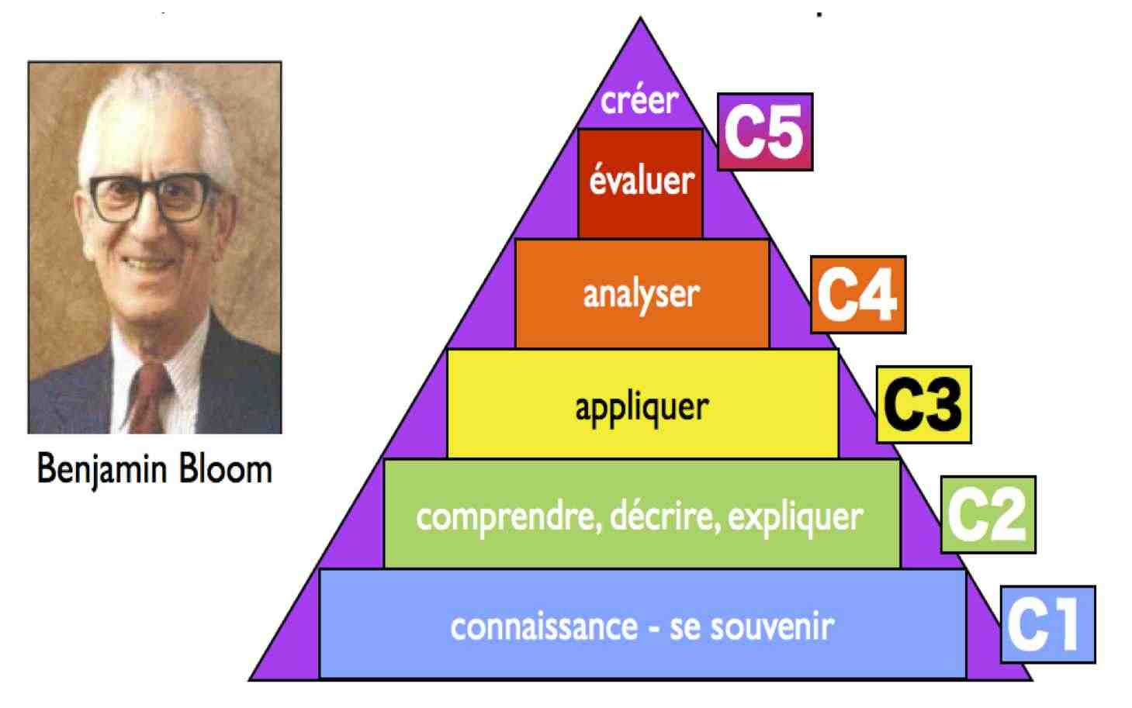
Accompagnement pédagogique au profit des enseignant- chercheurs nouvellement recrutés

Slide 15
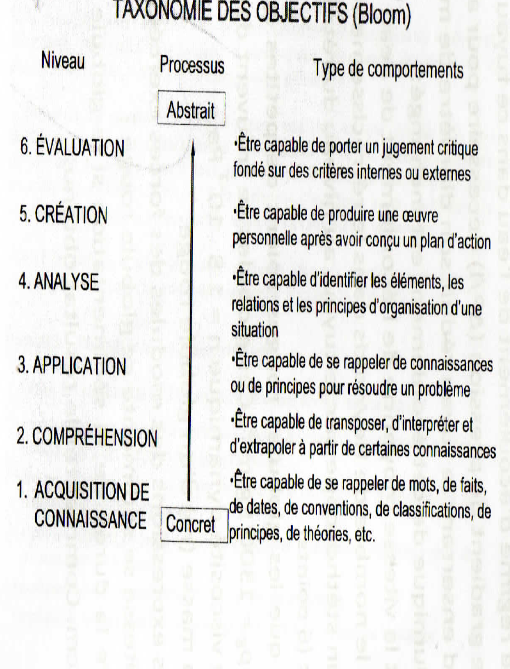
Accompagnement pédagogique au profit des enseignant- chercheurs nouvellement recrutés

Slide 16
2- Méthodologie de structuration des contenus d’enseignement
Étape 1 : Choix explicite et formulation claire des objectifs spécifiques (opérationnels) en utilisant des verbes d’actions;
Étape 2: Choix des méthodes d’enseignement adéquates et les modes d’évaluation des apprentissages;
Étape 3: Introduction (durée: courte; rôle: préparation psychologique de l’étudiant; forme: révision brève du cours précédent, poser un problèmes APP; etc.)
Accompagnement pédagogique au profit des enseignant- chercheurs nouvellement recrutés

Slide 17
Étape 4: Présentation hiérarchisée des contenus et évaluation formative qui accompagne cette étape;
Étape 5: Résumé du cours et évaluation sommative (questions ou exercices d’application)
Accompagnement pédagogique au profit des enseignant- chercheurs nouvellement recrutés

Slide 18
Conclusion:
Les objectifs pédagogiques généraux et opérationnels en particulier représentent le guide et la boussole de l’orientation de l’activité pédagogique- formation de l’enseignant universitaire;
Les objectifs opérationnels doivent être favorisés car il sont observables et leur évaluation est objective;
Les contenus d’enseignement nécessitent une structuration cohérente en fonction des objectifs ciblés.
Accompagnement pédagogique au profit des enseignant- chercheurs nouvellement recrutés

